Slide 1
Módulo 4: Introdução ao Ambiente de Laboratório

Slide 2
Visão geral do módulo
Introdução ao ambiente de laboratório
Laboratório
Ready, Set, Go! (Preparar, Configurar, Vai!)
Laboratórios

Slide 3
Introdução ao ambiente de laboratório

Slide 4
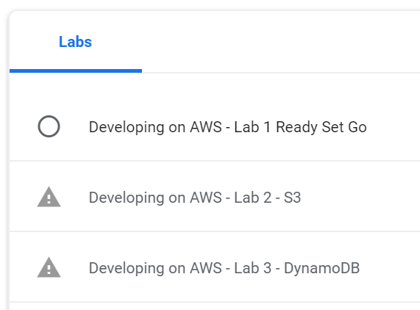
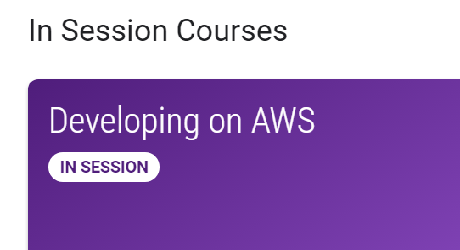

Laboratórios: Tenha acesso aos laboratórios
1
*Faça login em https://aws.qwiklab.com.
3
2
4
* Navegadores compatíveis são a versão mais recente do Firefox, Chrome ou Safari.
Notes:
Faça login no ambiente do laboratório em https://aws.qwiklab.com.
Quando o instrutor indicar que um laboratório prático está disponível, acesse Qwiklabs. Na primeira vez que usar o login único do Qwiklabs, você deve vincular sua conta do Qwiklabs. Se você não tiver uma conta, a AWS poderá iniciar o processo de criação. Confirme o link entre o treinamento da AWS e as contas do Qwiklabs.

Slide 5
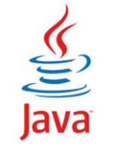



Laboratórios: escolha sua linguagem
Docker
Notes:
O Docker está incluído porque um laboratório é concluído inteiramente no Docker.

Slide 6
Laboratórios: escolha sua instância de desenvolvimento
Acesso remoto
RDP
SSH
Windows
Linux
Para desenvolver em Java, .NET ou Python, use a Conexão de Área de Trabalho Remota.
Para desenvolver em Python, use SSH.
Notes:
O ambiente Qwiklabs é configurado com todos os SDKs e ferramentas de desenvolvimento necessárias para você trabalhar com o código real para desenvolver sua aplicação.
O Amazon EC2 utiliza criptografia de chave pública para criptografar e descriptografar as informações de início de sessão. A criptografia de chave pública usa uma chave pública para criptografar uma parte dos dados, como a senha. Em seguida, o destinatário usa a chave privada para descriptografar os dados. As chaves pública e privada são conhecidas como par de chaves.
Para fazer login em sua instância, faça o seguinte:
Crie um par de chaves
Especifique o nome do par de chaves ao iniciar a instância pela primeira vez
Forneça a chave privada ao se conectar à instância
As instâncias do Linux não têm senha. Use um par de chaves para fazer login usando SSH. Com instâncias Windows, use um par de chaves para obter a senha do administrador e fazer login usando o RDP.
Para obter mais informações sobre pares de chaves do Amazon EC2, consulte http://docs.aws.amazon.com/AWSEC2/latest/UserGuide/ec2-key-pairs.html.

Slide 7
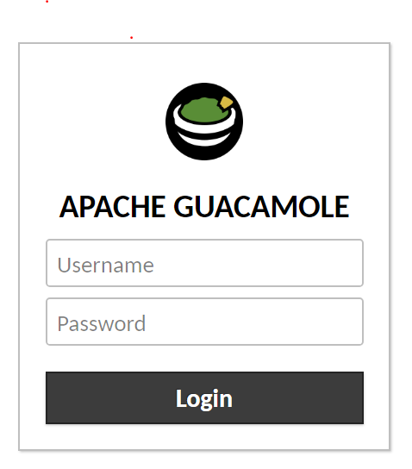
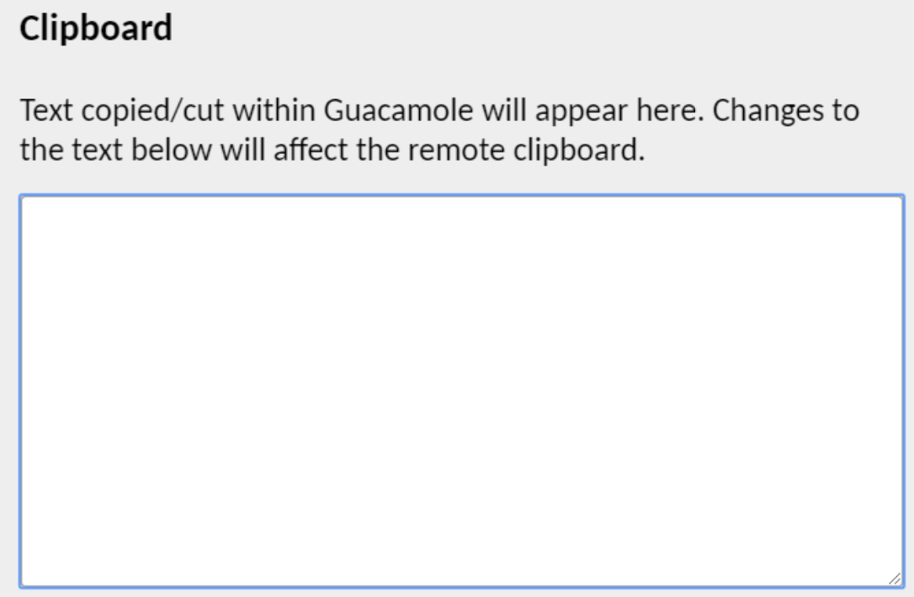
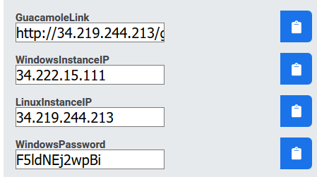
Laboratórios: conecte-se à sua instância de desenvolvimento
2
1
3

Slide 8






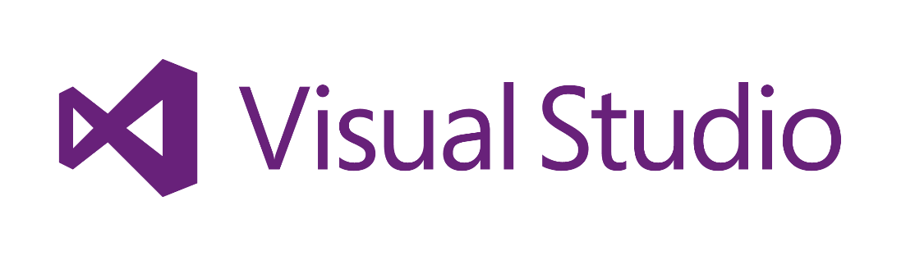

Instância do EC2 de desenvolvimento
Kits de desenvolvimento de software (SDKs)
Ferramentas da linha de comando
Windows, macOS,
Linux ou Unix
AWS Tools for PowerShell
Python (Boto3)
.NET
Java
Ambiente de desenvolvimento integrado (IDE)

Slide 9

Soluções para laboratórios
Faça download de soluções e modelos do AWS CloudFormation para os laboratórios em https://bit.ly/2NFrcGh.
Notes:
Baixe soluções e modelos do AWS CloudFormation para os laboratórios em “Solutions for All Labs - Developing on AWS v3.3” (https://go.aws/2LNzhoF).

Slide 10
Dicas
Você pode acessar o material de laboratório do curso da instância do Windows do EC2 se estiver usando uma instância do Windows do EC2 como plataforma de laboratório.
Se não tiver certeza de qual região da AWS usar, verifique o valor com seu instrutor.

Slide 11
Laboratório 1: Ready, Set, Go! (Preparar, Configurar, Vai!)

Slide 12






Visão geral do laboratório
Nuvem AWS
Crie uma função e uma política.
Seu código em sua instância de desenvolvimento do EC2
IAM
Teste o seu acesso.
Amazon S3
Duração:
30 minutos.
Conecte-se usando Guacamole, SSH ou Área de Trabalho Remota.
Notes:
No laboratório, você vai:
Configurar suas credenciais de desenvolvedor da AWS.
Descrever os principais aspectos relacionados ao uso do AWS SDK.
Criar uma política do IAM.
Criar uma função do IAM.
Atribuir uma política a uma função.

Slide 13
Acompanhamento do laboratório
Por que é preciso remover o arquivo .aws/credentials?
Por que usar uma função do IAM em vez das credenciais?

Slide 14
Obrigado

